Slide 1
ΦτιΑχνοντας το δικο μας λικερ ΑΠΟ ΑΡΩΜΑΤΙΚΑ ΦΥΤΑ

Slide 2
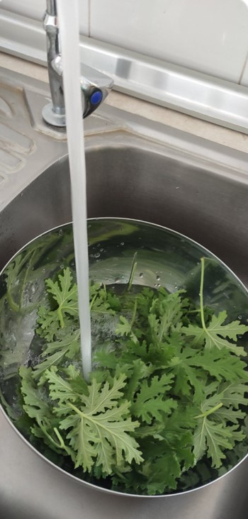
Μιλήσαμε για την μυρωδάτη αρμπαρόριζα!

Slide 3
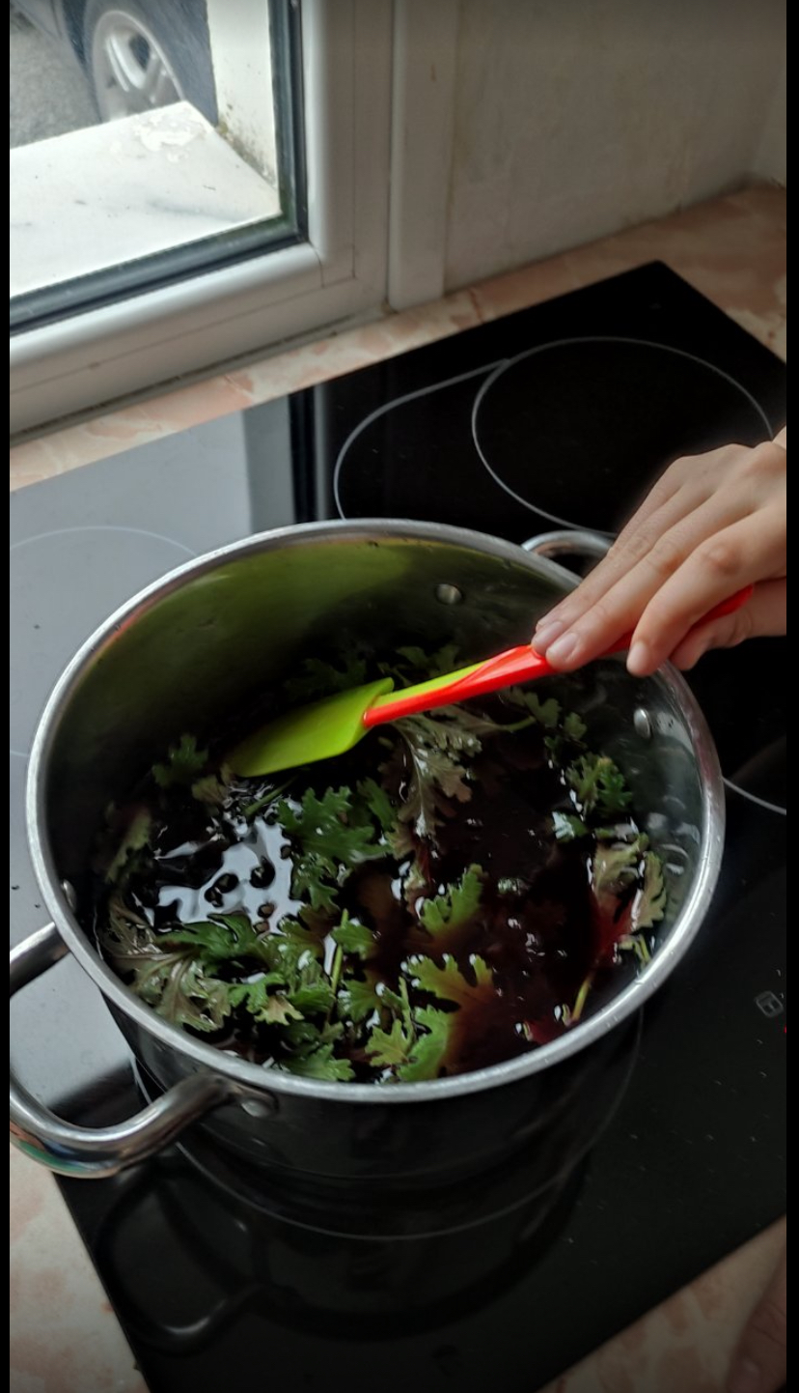
Με λίγο κρασάκι, ζάχαρη και με πολύ μεράκι κάνουμε το πιο ωραίο λικεράκι!

Slide 4
Από την παρασκευή στην συσκευασία και την κατανάλωση!!

Slide 5
Τα αποτελέσματα μιλάν από μόνα τους!!
ΣΤΗΝ ΥΓΕΙΑ ΣΑΣ!!!!!

